Slide 1

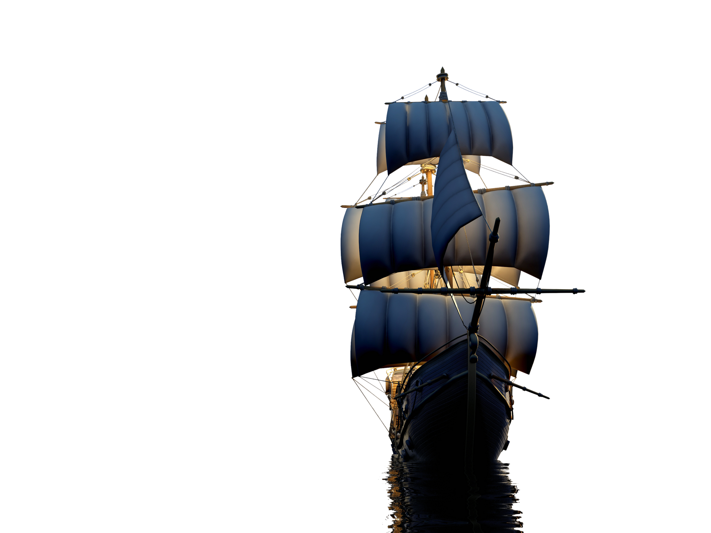


HUNDIR LA
FLOTA
Carlos Oliver

Slide 2

CONTENIDO
INTRODUCCIÓN
PROBLEMAS ENCONTRADOS
ESTRUCTURA DE LA PROGRAMACIÓN
SOLUCIONES
FUNCIONAMIENTO
LECCIONES APRENDIDAS

Slide 3


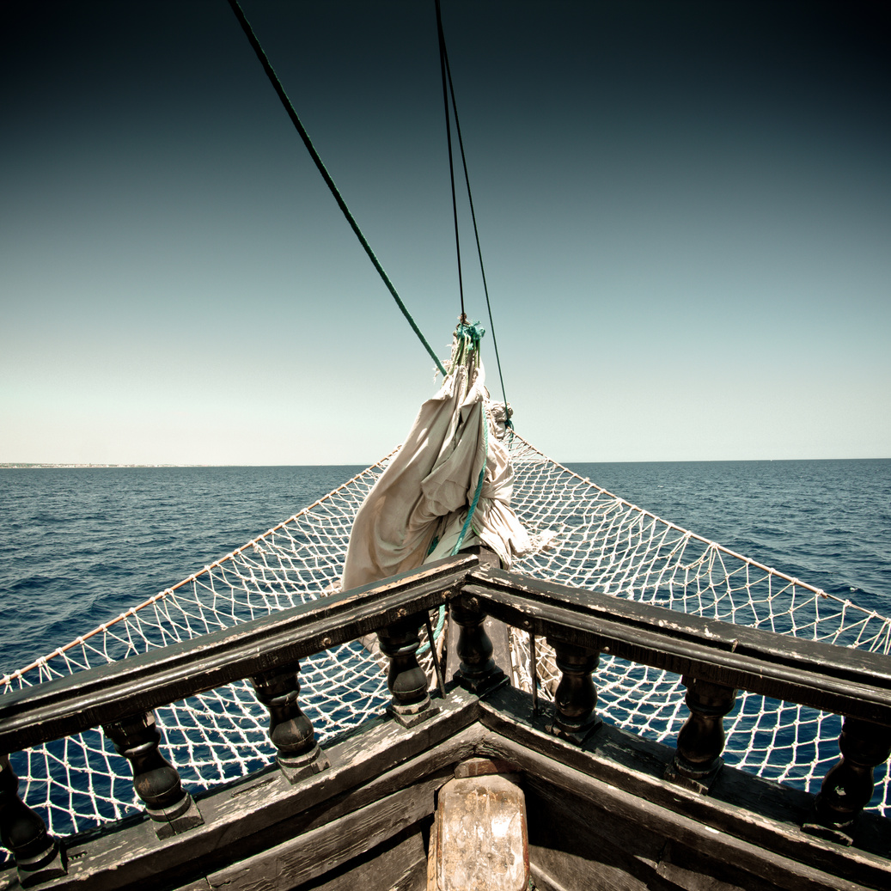

INTRODUCCIÓN
El juego de Hundir la Flota es un clásico juego de estrategia naval donde dos jugadores compiten para hundir los barcos del oponente. En esta versión implementada en Python, los jugadores deberán desplegar sus flotas en un tablero y adivinar las coordenadas de los barcos enemigos para hundirlos. ¡Prepárate para desafiar a tus amigos en una batalla naval emocionante y llena de suspense!

Slide 4

ESTRUCTURA
01
02
03
USO DE CLASES
FUNCIONES
VARIABLES Y LIBRERIAS
SE UTILIZA UNA CLASE PARA DEFINIR LOS METODOS DEL JUEGO PARA TENER UN ORDEN LOGICO
DENTRO DE LA CLASE SE CREAN LAS FUNCIONES CON LA LÓGICA Y LA ESTRUCTURA DEL JUEGO
LAS LIBRERIAS IMPORTADAS SON NUMPY, COLORAMA, IPYTHON(CLEAR CONSOLE), TIME.
LAS VARIBLES QUEDAN DEFINIDAS DENTRO DE LA MISMA CLASE.

Slide 5
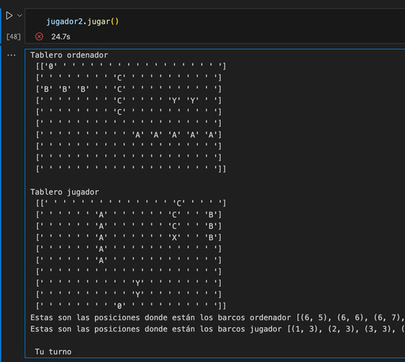

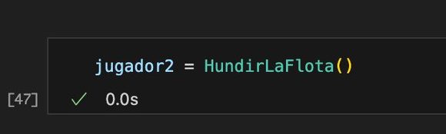
FUNCIONAMIENTO
ACTIVA LA CLASE
LLAMAR AL MÉTODO JUGAR
JUGAR!
Para poder jugar lo primero que tenermos que hacer es definir una variable a la clase, de este modo se activará para poder hacer de su uso
Después de activar la clase llamar al método jugar el cúal es una función dentro de la clase que tiene definida la estructura para jugar.
Una vez llamemos al método empezaremos a jugar, el programa te pedirá que definar una posición a disparar, si fallas le tocará al ordenador y si tocas un barco volverás a repetir disparo.

Slide 6
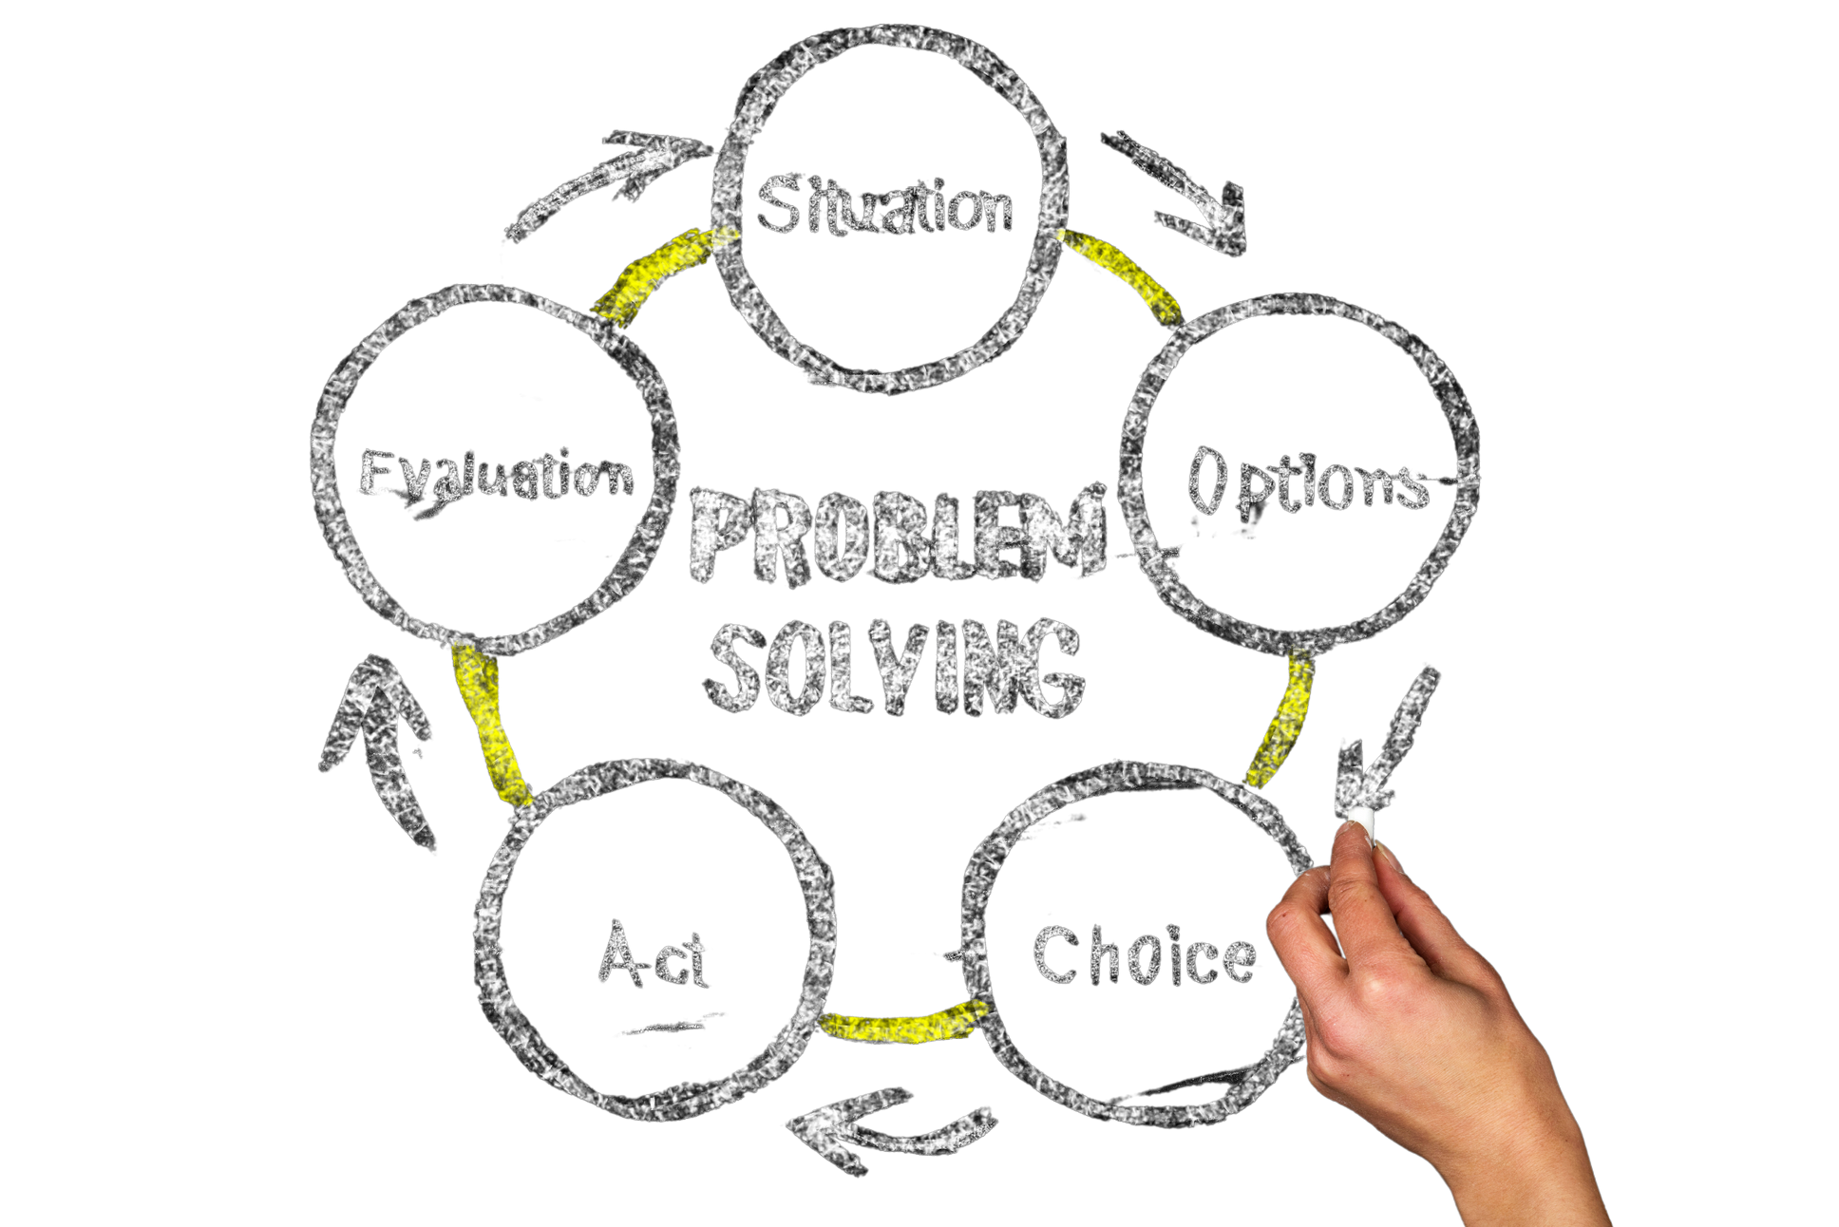
PROBLEMAS ENCONTRADOS
Principalmente los problemas siempre han venido del planteamiento inicial, es importarte saber cuando cambiar la estrategia y ver nuevas opciones.
Agrupar barcos
Hudimiento de barcos
Verificar adyacencia
En todos estos problemas he tenido problemas de planteamiento inicial.

Slide 7
SOLUCIONES
Agrupar barcos
Para agrupar barcos cambie de estrategia. La primera opción fue con una lista, y tras probar diferentes cosas opte por usar 2 listas.
2. Hudimiento de barcos
lProbé con listas, diccionarios, finalmente opté por llamar a cada barco con una letra diferente.
3. Verificar adyacencia
Primer reto complejo, finalmente lo he hecho con slice. y bucles.
En todos estos problemas he tenido problemas de planteamiento inicial.

Slide 8
LECCIONES APRENDIDAS
TRABAJO EN EQUIPO
CONSTANCIA
DETERMINACIÓN

Slide 9
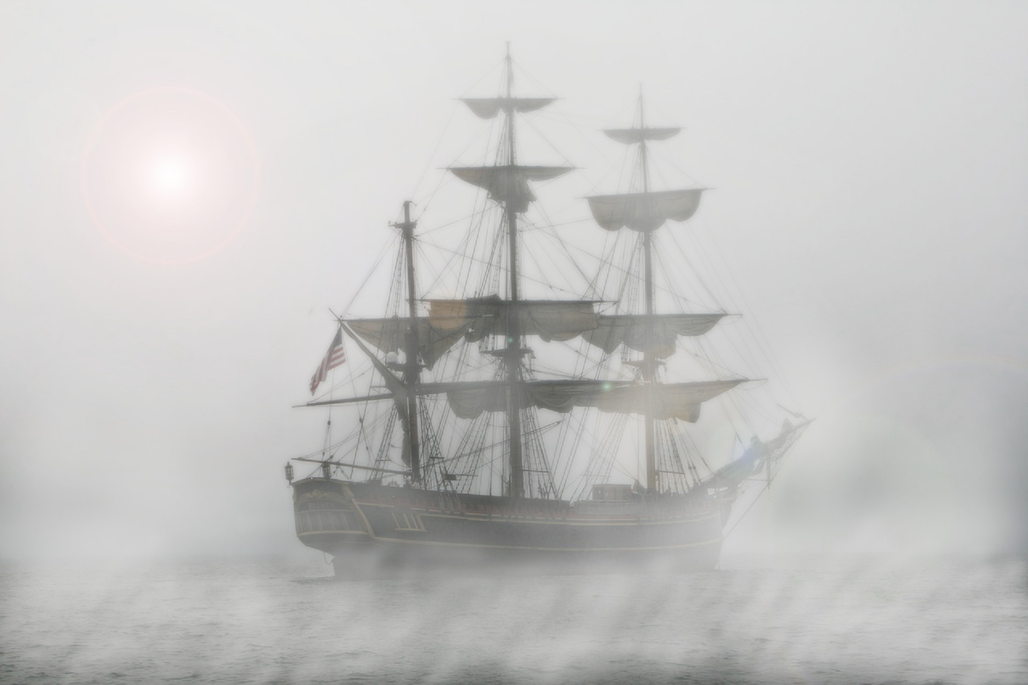

MUCHAS GRACIAS
CARLOS OLIVER

